Slide 1

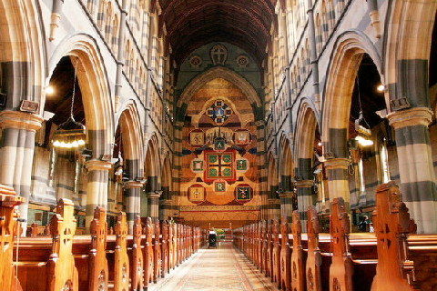
AEM周末分享
第117期
震憾世界的
一块墓碑
AEM WEEKEND SHARING

Slide 2
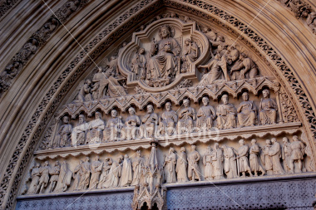
人的最大缺陷就是不自知，人生的失败，均在于过高的估计自己的力量，过度的相信自己的能力。当一个人为改变任何的人与物而生起大妄想的时候，恰恰也为自己的失败埋下了祸根。所以，人生的立点与支点永远都在改变自己上面，而只有改变了自己，才能获得改变外境乃至世界的能力。
AEM WEEKEND SHARING

Slide 3
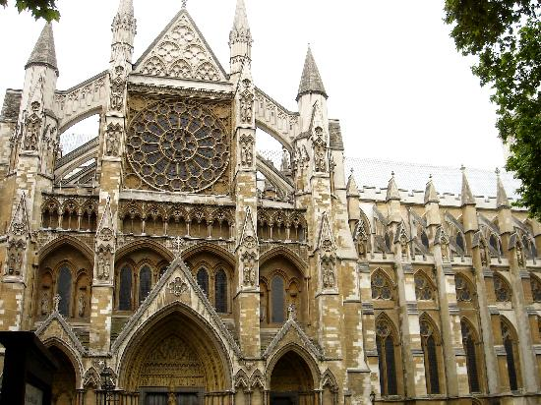
在伦敦闻名世界的威斯敏斯特大教堂地下室的墓碑林中，有一块名扬世界的墓碑。
AEM WEEKEND SHARING

Slide 4
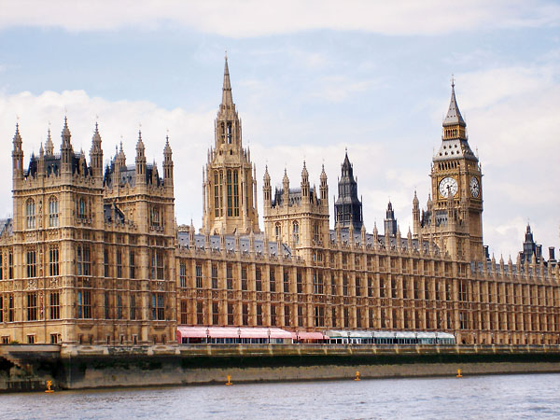
其实这只是一块很普通的墓碑，粗糙的花岗石质地，造型也很一般，同周围那些质地上乘、做工优良的亨利三世到乔治二世等二十多位英国前国王墓碑，以及牛顿、达尔文、狄更斯等名人的墓碑比较起来，它显得微不足道，不值一提。并且它没有姓名，没有生卒年月，甚至上面连墓主的介绍文字也没有。
AEM WEEKEND SHARING

Slide 5
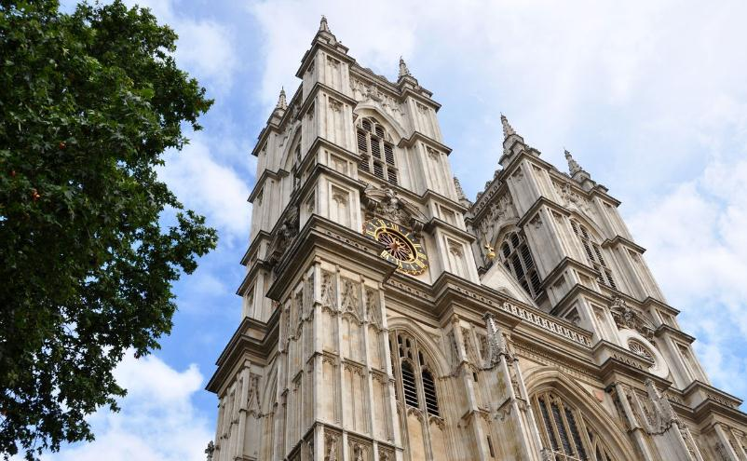
但是，就是这样一块无名氏墓碑，却成为名扬全球的著名墓碑。
每一个到过威斯特敏斯特大教堂的人，他们可以不去拜谒那些曾经显赫一世的英国前国王们，可以不去拜谒那诸如狄更斯、达尔文等世界名人们。
AEM WEEKEND SHARING

Slide 6
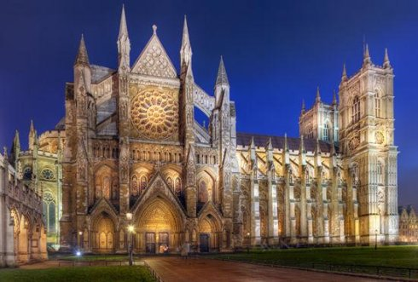
但他们却没有人不来拜谒这一块普通的墓碑，他们都被这块墓碑深深地震撼着，准确地说，他们被这块墓碑上的碑文深深地震撼着。
AEM WEEKEND SHARING

Slide 7
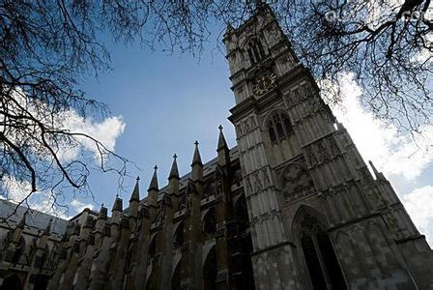
在这块墓碑上，刻着这样的话语：
When I was young and free and my imagination
had no limits, I dreamed of changing the world.
当我年轻的时候，
我的想象力从没有受到过限制，
我梦想改变这个世界。
AEM WEEKEND SHARING

Slide 8
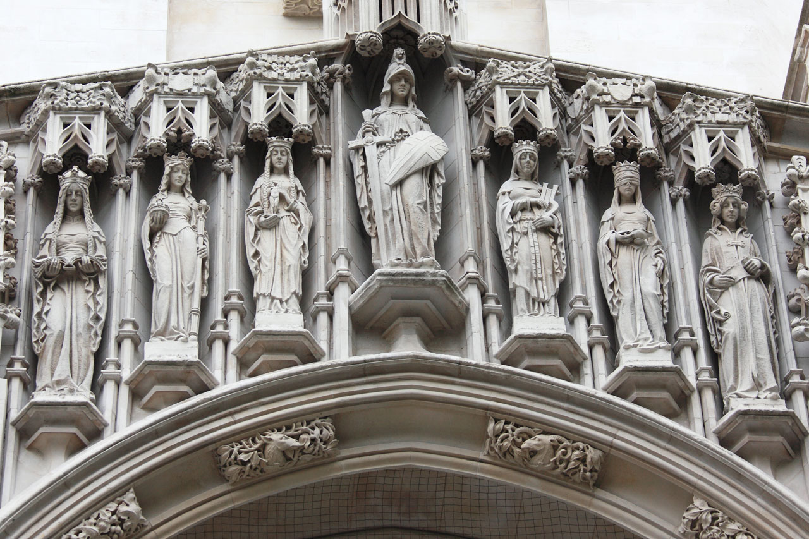
As I grew older and wiser, I discovered the world would not change, so I shortened my sights somewhat and decided to change only my country. But it, too, seemed immovable..
当我成熟以后，
我发现我不能改变这个世界，
我将目光缩短了些，
决定只改变我的国家。
AEM WEEKEND SHARING

Slide 9
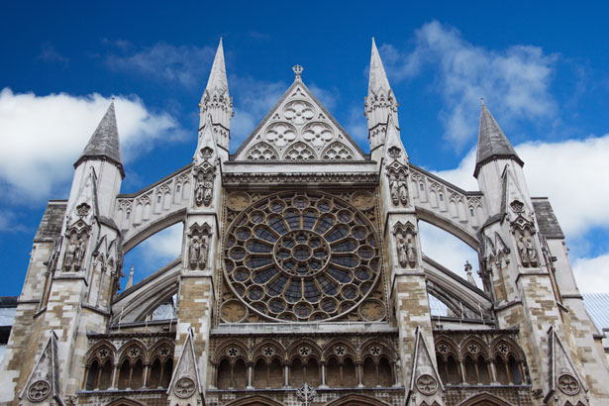
As I grew into my twilight years, in one last
desperate attempt, I settled for changing
only my family, those closest to me,
but alas, they would have none of it.
当我进入暮年后，我发现我不能改变我的国
家，我的最后愿望仅仅是改变一下我的家庭。
但是，这也不可能。
AEM WEEKEND SHARING

Slide 10
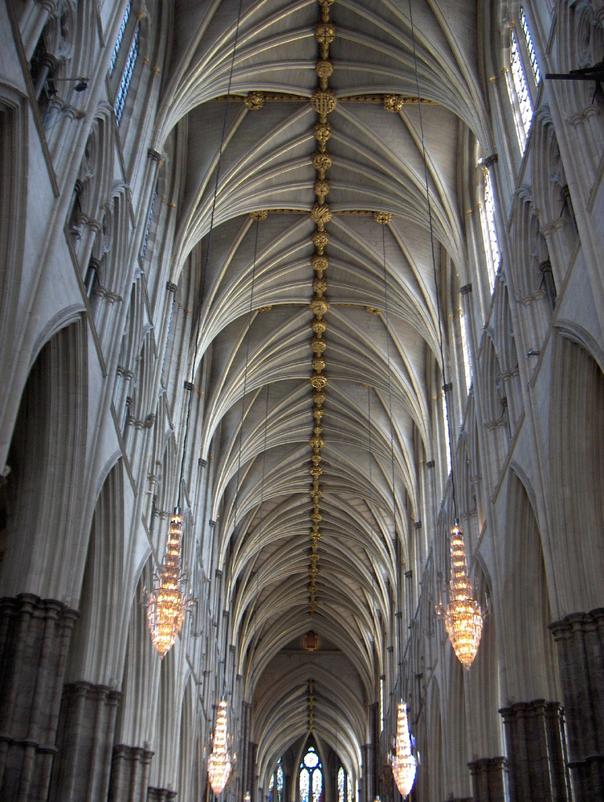
And now, as I lie on my deathbed, I suddenly realize:
If I had only changed myself first, then by example
I would have changed my family.
当我躺在床上，行将就木时，我突然意识到：
如果一开始我仅仅去改变我自己，
然后作为一个榜样，我可能改变我的家庭；
AEM WEEKEND SHARING

Slide 11
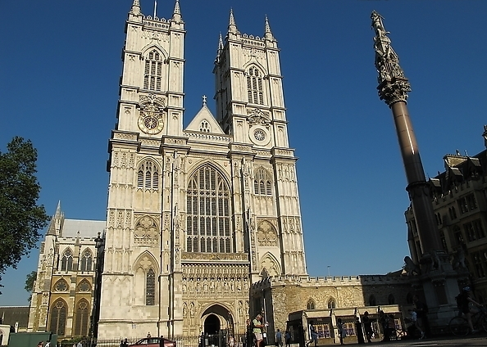
From their inspiration and encouragement,
I would then have been able to better my country,
and who knows, I may have even changed the world.
在家人的帮助和鼓励下，我可能为国家做一些事情。
然后谁知道呢？我甚至可能改变这个世界。
据说，许多世界政要和名人看到这块碑文时都感慨不已。有人说这是一篇人生的教义，有人说这是灵魂的一种自省。
AEM WEEKEND SHARING

Slide 12
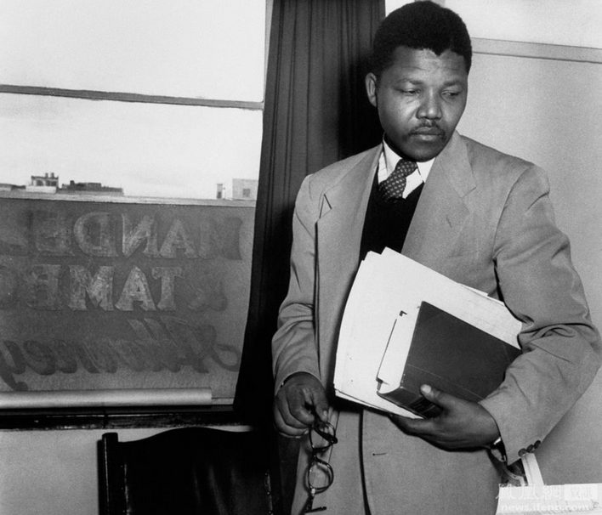
当年轻的曼德拉看到这篇碑文时，
顿然有醍醐灌顶之感，
声称自己从中找到了改变南非
甚至整个世界的金钥匙。
AEM WEEKEND SHARING

Slide 13
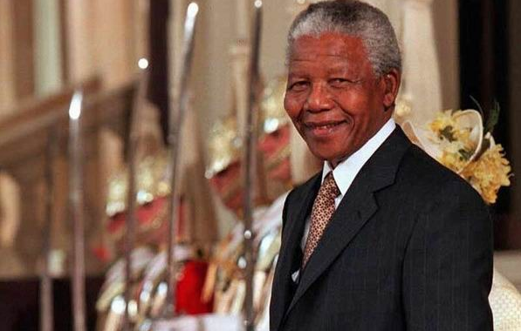
回到南非后，这个志向远大、原本赞同以暴治暴填平种族歧视鸿沟的黑人青年，一下子改变的自己的思想和处世风格，
他从改变自己、改变自己的家庭和亲朋好友着手，
经历了几十年，终于改变了他的国家。
AEM WEEKEND SHARING

Slide 14

周末愉快！
共创 共进 共赢 共享
AEM科技人力资源部
真的，要想撬起世界，它的最佳支点不是地球，不是一个国家、一个民族，也不是别人，而只能是自己的心灵。要想改变世界，你必须从改变你自己开始；要想撬起世界，你必须把支点选在自己的心灵上。
AEM WEEKEND SHARING

